Slide 1
Geografie obyvatelstva a osídlení 2 cvičení
Martin Tomáš

Slide 2
Harmonogram cvičení
Datum | Cvíčení | Náplň
20. února | 1 | úvod + zadání cvičení 1
27. února | 2 | zadání cvičení 2
6. března | 3 | videodokument se sídelní tématikou + esej na jeho základě
13. března | 4 | zadání cvičení 3
20. března | 5 | zadání cvičení 4
27. března | 6 | zadání cvičení 5
3. dubna | 7 | zadání cvičení 6
10. dubna | 8 | blok prezentací A
17. dubna | 9 | státní svátek
24. dubna | 10 | blok prezentací B
1. května | 11 | státní svátek
8. května | 12 | státní svátek
15. května | 13 | zbylé prezentace, zápočet

Slide 3
Požadavky k zápočtu
účast na cvičeních (max. 2 neomluvené absence)
vypracování a odevzdání všech cvičení: - primární faktor pro získání zápočtu
cvičení budou odevzdána vždy do stanoveného limitu do ISu

Slide 4
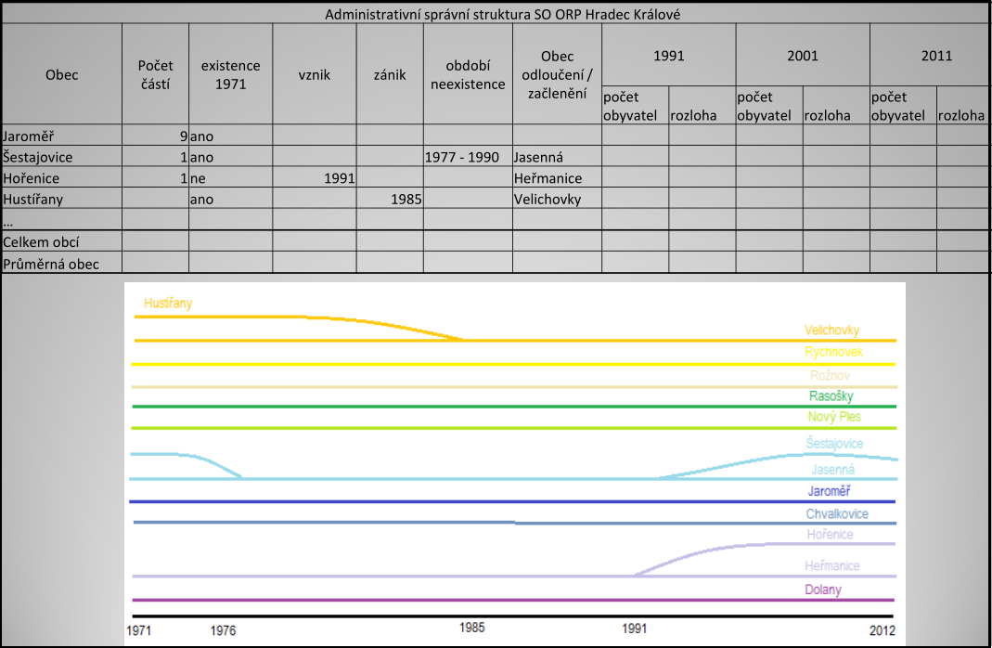
Cvičení 1 Administrativní uspořádání
1. Obce, části obcí, integrace/ dezintegrace

Slide 5
Pro vybraný SO ORP vytvořte výše uvedenou tabulku včetně jednoduchého grafického schématu integrací/dezintegrací obcí
V jednom odstavci (max. půl A4) shrňte vývoj sídelního systému vašeho SO ORP z hlediska integrace a dezintegrace obcí

Slide 6
Cvičení 1 Administrativní uspořádání
2. Města, městyse
Definice pojmu městys (na základě čeho jsou vymezené)
Vytvořte tabulku měst a městysů vašeho SO ORP, uveďte rozlohu a současný počet obyvatel

Slide 7
Cvičení 1 Administrativní uspořádání
3. Příslušnost k okresům soudním, politickým; územní reformy 1960
Stručně shrňte, jestli a jakým způsobem se měnila příslušnost území vašeho SO ORP z hlediska spadání do okresů (soudní, politické) a krajů (správní reforma 1960)

Slide 8
Cvičení 1 Administrativní uspořádání
Soudní okres
1850 – 1949, pozůstatek z R-U
Po roce 1949 zánik – vznik okresů
Po roce 2002 částečný rozchod území „správních“ okresů a soudních obvodů

Slide 9
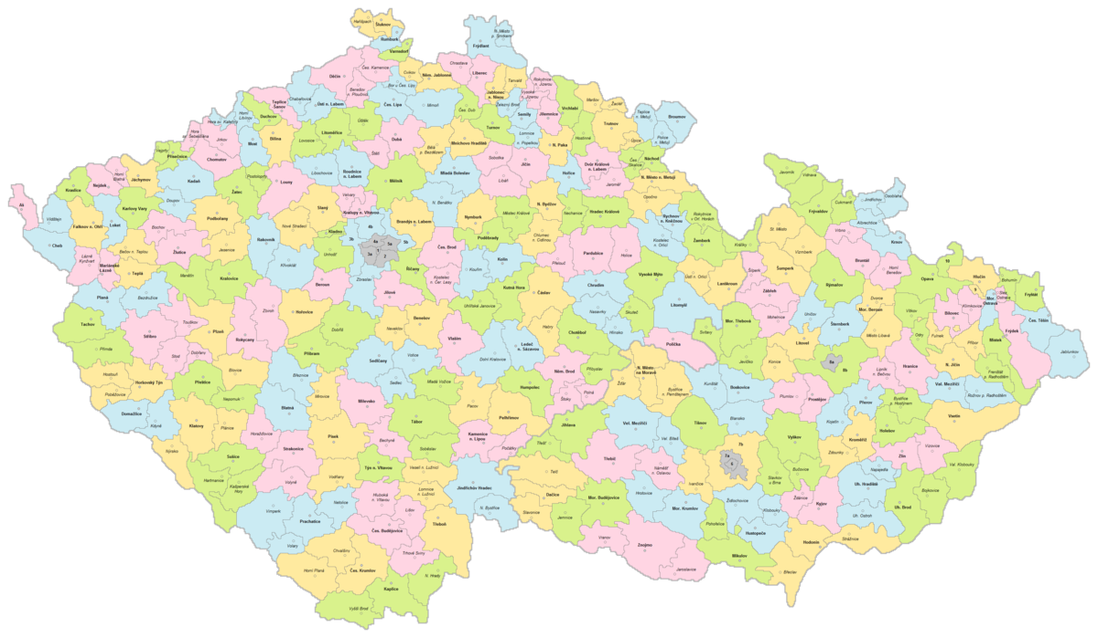

Slide 10
Cvičení 1 Administrativní uspořádání
Politický okres
Větší území než okres soudní (je jich méně)
Počet politických okresů k 1. lednu 1850:
v Čechách 79
na Moravě 25
ve Slezsku 8

Slide 11
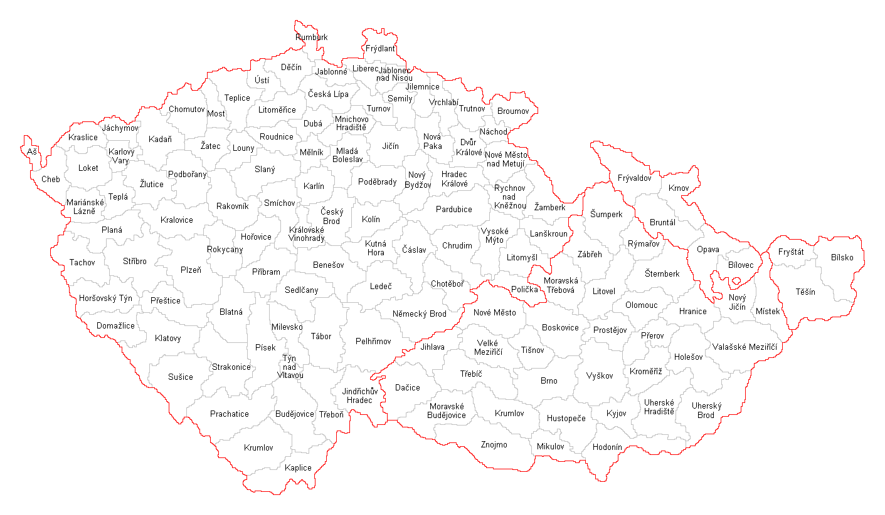

Slide 12
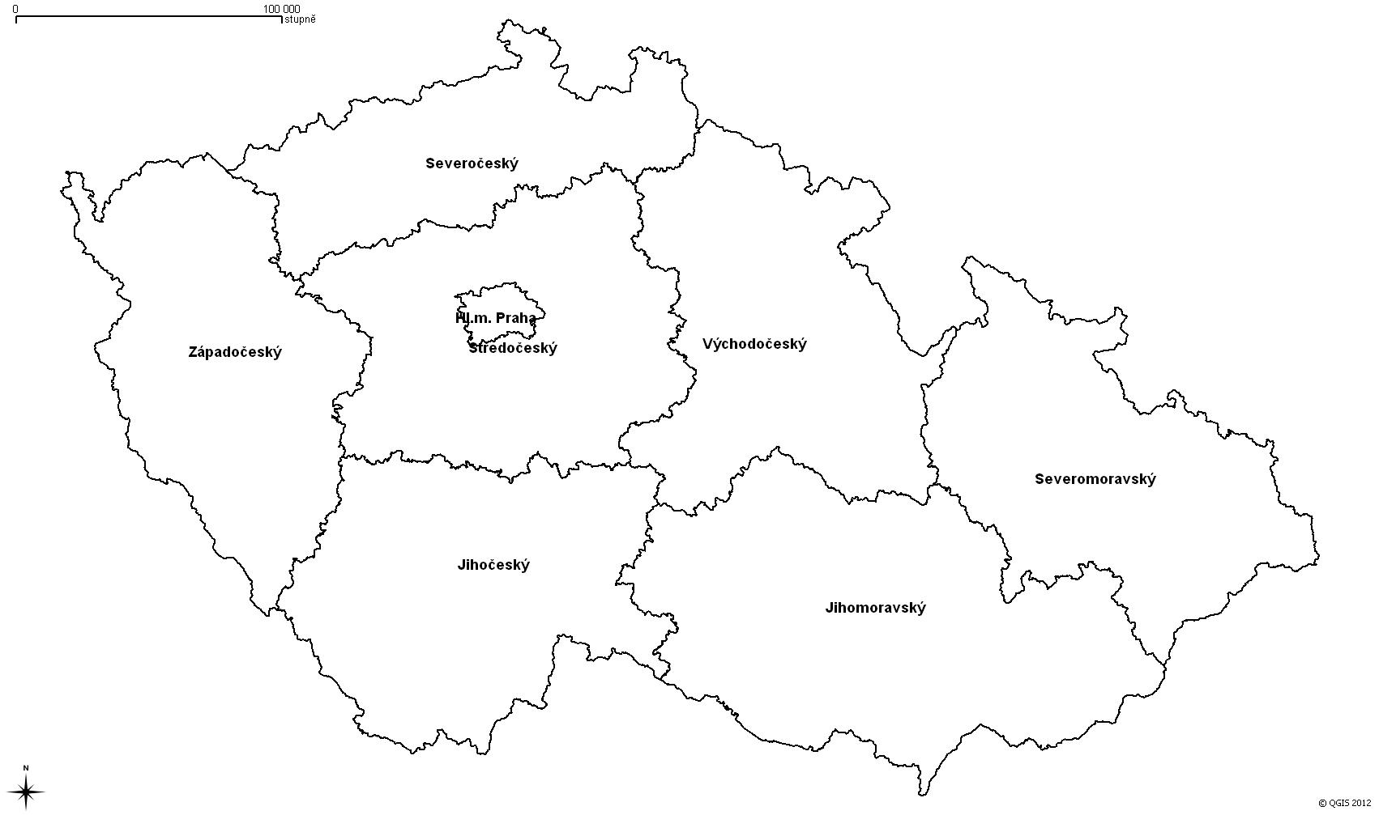
Cvičení 1 Administrativní uspořádání
Správní reforma 1960
Vznik tzv. velkých krajů (celkem 8 včetně Prahy)

Slide 13
Cvičení 1 Administrativní uspořádání
4. Současné zařazení
Vytvořte tabulku současného správního zařazení všech obcí POÚ spadajícího do vašeho SO ORP
POÚ; SO ORP; (Okres); Kraj; NUTS 2

Slide 14
Cvičení 1 Administrativní uspořádání
Vypracování a odevzdání:
Dodržujte všechny formální náležitosti při psaní odborných textů (formátování, značení, citace, pravopis…)
Odevzdejte do ISu do neděle 12. 3. 23:59

